Slide 2
Vnímání racionality v ekonomické teorii
Srovnání tradiční ekonomické teorie s jejími konkrétními projevy
Příklad: (ne)dobrovolné přispívání na veřejný statek
Reálné chování odlišné od teorie – problém zjednodušení
Racionální homo oeconomicus – maximalizace materiálního užitku?

Slide 3
Standardní vymezení racionality (Egidi, 2005)
Racionální kalkulace:
soubor volitelných akcí, vedoucích k předvídatelným výsledkům
Jednotlivec vytváří pořadí preferencí těchto výsledků
Je schopen výsledky ocenit
A na základě toho se rozhoduje

Slide 4
Standardní vymezení racionality
Ukazuje, jak mohou jednotlivci dojít k nejlepším výsledkům.
Jednotlivci neschopní této kalkulace jsou postupně vyřazováni z rozhodování (přežívají jen racionální)
Psychologické aspekty nehrají roli
---ekonomie je tak „vědou o volbě“ (Robbins, 1932), kalkulace nezávislá na duševních pochodech jedince

Slide 5
Měření „standardně vymezeného“ užitku
Např. Pareto:
není nutné formulovat užitkovou funkci,
Předpoklady uspořádání preferencí: úplnost, tranzitivita, spojitost, nezávislost
Do pol. 20. st. převládající přístup

Slide 6
homo oeconomicus
tento koncept předpokládá, že v momentě rozhodování je člověk:
plně informován o všech alternativách a jejich možných důsledcích
velmi citlivý na jemné odlišnosti mezi těmito alternativami
uvažuje plně racionálně – rozhoduje se tak, aby maximalizoval něco, co je pro něj hodnota

Slide 7
Změna ve vnímání užitku
Von Neumann & Morgenstern (1944): teorie her a ekonomického chování
„očekávaný užitek“ – v nejistotě se lidé rozhodují na základě očekávaného užitku, ne na základě očekávaného výsledku (Eu - střední hodnota užitku jednotlivých výsledků vážených jejich pravděpodobnostmi – vybíráme možnost s největším očekávaným užitkem)

Slide 8
Změna ve vnímání užitku
Očekávaný (subjektivní) užitek
cílem rozhodování je dosáhnout potěšení a vyhnout se bolesti
každý z nás si „vypočítává“ subjektivní užitek (založený na individuálním posouzení) a subjektivní pravděpodobnost (založenou na individuálním odhadu nikoli objektivních výpočtech)
  Např. někdo, kdo má ženu a děti, bude vnímat větší záporný užitek z upozornění, že práce zahrnuje časté pobyty mimo domov a cesty do zahraničí než svobodný bezdětný člověk.

Slide 9
Změna ve vnímání užitku
Očekávaný užitek
Predikce rozhodnutí jsme v tomto případě schopni, pakliže známe subjektivní očekávané užitky osoby, která se rozhoduje. Vycházíme také z přesvědčení, že lidé se snaží dosáhnout promyšlených rozhodnutí, založených na:
  zvážení možných alternativ s připuštěním toho, že některé další jsou možná nepředvídatelné
  využití maximálního množství dostupných informací s tím, že některé cenné údaje nemusejí být dostupné
  pečlivé, ač subjektivní, zvážení potenciálních rizik a výnosů
  pečlivé subjektivní kalkulaci pravděpodobnosti různých důsledků s tím, že jistota ohledně důsledků není možná
  maximálním stupni správného usuzování, které je založeno na všech těchto faktorech^{[3]}.

Slide 10
Změna ve vnímání užitku
Friedman & Savage (1952): křivka očekávaného užitku, která na agregátní úrovni odráží „rozumně přesný obraz“ pozorované skutečnosti
Individuální vyjádření preferencí je irelevantní
Vyvození obecných modelů chování, dominantních, úspěšných
Friedman: jedinec nevlastní formální nástroje, pomocí nichž by byl schopen spočítat optimum, předpoklad: lidé se rozhodují, jakoby (as if) toho schopni byli (cyklista)

Slide 11
Změna ve vnímání užitku
Friedman: skepse ohledně možnosti zjistit, jak se lidé rozhodují na základě pozorování jejich chování
Jednotlivci si své duševní pochody (předcházející rozhodnutí) neuvědomují, proto preference jednotlivců musí být odvozeny z obecných preferencí
Chicagská škola: as if doplněno tvrzením, že individuální preference nejsou pozorovatelné a tudíž irelevantní pro ověřování ekonomické teorie

Slide 12
Změny ve vnímání užitku
Kritika očekávaného užitku (Allais, 1952)
Experimentálně prokázal, že testované subjekty systematicky porušují teorii očekávaného užitku
Nevytvořil však obecný rámec pro rozhodování

Slide 13
Oslabování striktní racionality
Omezená racionalita
Teorie vyhlídek

Slide 14
Teorie omezené racionality
Herbert Simon (bounded rationality): lidé jsou racionální, ovšem v určitých mezích
Rozhodovací postup – uspokojování: zvažujeme alternativy jednu po druhé a vybereme tu, která je pro nás jako první uspokojující, nebo alespoň splňující naše minimální požadavky (https://1url.cz/cM9AJ)
Význam kontextu, výběr suboptimální varianty

Slide 15
Teorie omezené racionality
Vylučovací metoda
Amos Tversky později zjistil, že v případě velkého množství alternativ, které nejsme schopni zvážit, používáme ještě jiné postupy^{[4]}.
Tehdy si stanovíme minimální kritérium jednoho z aspektů a vyloučíme všechny možnosti, které ho nesplňují. Takto postupujeme až do doby, kdy nám zbyde poslední možnost a tu zvolíme.

Slide 16
Teorie omezené racionality
Ekonomický jedinec:
Bere v úvahu pouze některé alternativy, trvá mu to dlouho a nikdy nenalézá všechny
Rozhoduje se za nejistoty – kognitivní limity, nedostatek informací, nedostatečná teorie, …
Nejedná optimálně – výpočet optima je náročný, nejsem schopen předem určit, jaký užitek přinášejí jednotlivé varianty
Neumíme ani pevně seřadit své preference
…a proto nekonzistentní volba, změny názorů, změny preferencí

Slide 17
Teorie vyhlídek (prospect theory)
Kahnemam & Tversky (1979)
Vychází z omezené racionality, akcent kladou na duševní procesy předcházející rozhodnutí (psychologie & ekonomie).
Allais plus „framing efekt“: jednotlivci přijímají různá rozhodnutí jen v důsledku jinak nastaveného kontextu situace – kontext je klíčový (exp. ověření) - tendence reagovat na určitou situaci dle toho, zda je formulována jako zisk nebo jako ztráta. Lidé mají obecně tendenci méně riskovat, jedná-li se o ziskovou situaci (tzn. chtějí jistý zisk) a naopak více riskují jedná-li se o ztrátovou situaci. https://1url.cz/8MPqO
chceme-li porozumět tvorbě rozhodnutí, musíme studovat kognitivní procesy předcházející rozhodnutím – způsob prezentace problémů, duševní postupy při rozhodování

Slide 18
Teorie vyhlídek (prospect theory)
Kahneman & Tversky: Lidé nehodnotí alternativy na základě standardní funkce užitku – nabízejí hodnotovou (value) funkci, která je definována pro změny bohatství
Lidé posuzují každou událost odděleně. Po odděleném ocenění každé události lidé sečtou (sdruží) užitky jednotlivých událostí dohromady. Výsledkem je asymetrická hodnotová funkce.

Slide 19
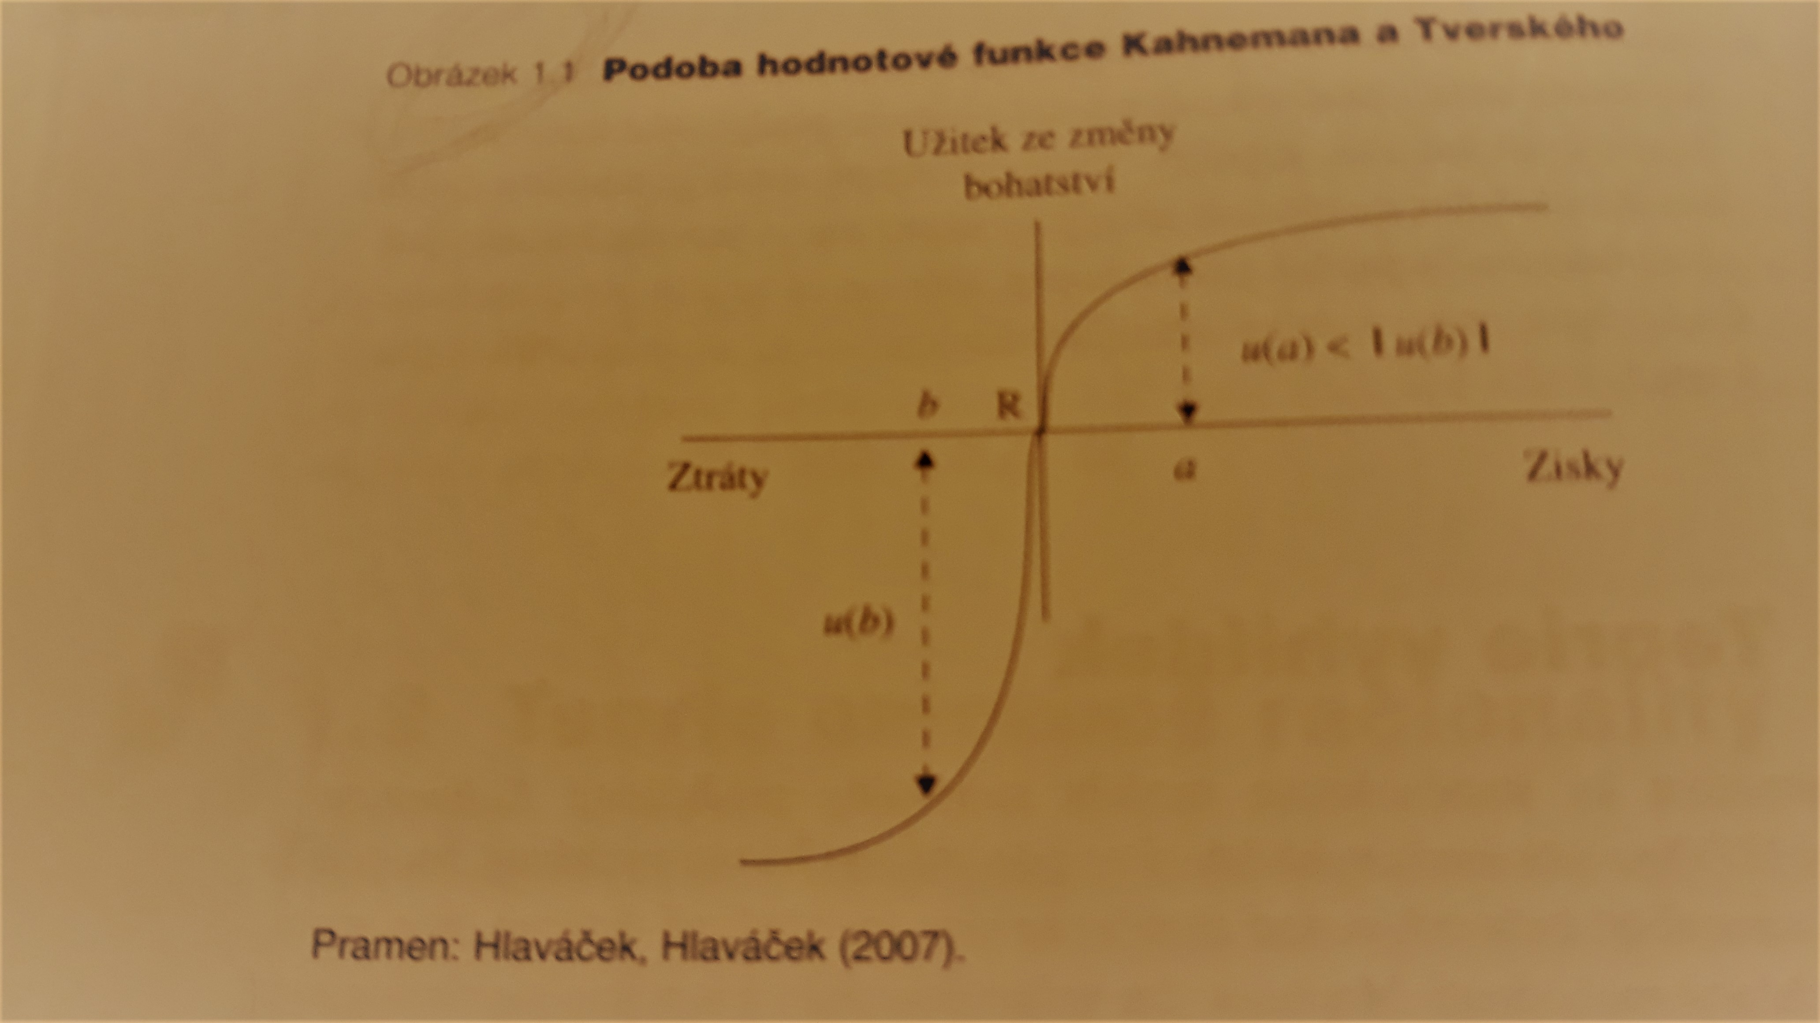
Teorie vyhlídek (prospect theory)

Slide 20
Teorie vyhlídek (prospect theory)
První část fce: jedincem vyvolané jednání vede ke ztrátě bohatství. Výrazný sklon, užitek ze ztráty bohatství prudce klesá.
Druhá část fce: mnohem nižší sklon.
Lidé přikládají mnohem větší význam ztrátám než ziskům (dvojice zisků přitažlivější, budou-li zisky odděleny, než kdyby byly sloučeny...).

Slide 21
Teorie vyhlídek (prospect theory)
Mnoho příkladů, kdy lidé jednají v kontrastu s předpoklady užitkové teorie
Thaler (1980): utopené náklady – lidé je berou v úvahu, ač „by neměli“. Zatímco vnímané ztrátě z utopených nákladů přisuzuje jedinec větší význam, než zisku z využití jiné varianty .
Znalost průběhu hodnotové fce lze využít k ovlivnění chování druhých (marketing).
Thaler navíc doporučuje:

Slide 22
Teorie vyhlídek (prospect theory)
Thaler navíc doporučuje:
Odloučené zisky – z důvodu konkávnosti hodnotové fce v oblasti zisků je výhodnější rozdělit jeden velký zisk na několik menších (dárky)
Sloučené ztráty – konvexnost hodnotové fce v oblasti ztrát vede ke snaze sloučit všechny malé ztráty do jedné či několika málo větších
Kompenzace malé ztráty větším ziskem – je-li ztráta spojena s velkým ziskem, vnímají ji lidé, z důvodu vyhnutí se strmějšímu průběhu hodnotové funkce v oblasti ztrát, jako mnohem méně bolestivou
Oddělení malých zisků od velkých ztrát – tzv. efekt stříbrného rámečku

Slide 23
Teorie vyhlídek (prospect theory)
Zpochybňuje validitu teorie očekávaného užitku Morgensterna a von Neumanna při rozhodování v podmínkách nejistoty
Lidé se mnohem častěji rozhodují „od oka“ než dle striktně racionálních předpokladů, např. každé rozhodnutí spojené s důkladnou analýzou alternativ, je časově náročné – „příliš přemýšlet je neefektivní“
Exp.: i lidé, kteří danou situaci podstupují často a mohou těžit ze zkušeností, využívají někdy spíše heuristické rozhodování „od oka“

Slide 24
Teorie vyhlídek (prospect theory)
Kahneman & Tversky (1979): 3 typicky využívané heuristiky:
Snadná vybavitelnost dané skutečnosti v paměti (nedávnost spíš než frekvence). Příliš velká váha na informace z poslední doby. Plus přeceňování mimořádně působivých nebo atraktivních událostí.
Reprezentativnost. Lidé odhadují pravděpodobnost příslušnosti vybrané události k nějaké skupině na základě toho, jak typická je tato událost pro danou skupinu. Tyto odhady mohou vést k předpojatosti, neboť reprezentativnost je pouze jeden z faktorů, který pravděpodobnost ovlivňuje.
Zakotvení a přizpůsobení. Častá tendence vytvořit si apriorní představu/odhad (tzv kotvu), kterou potom přizpůsobují dalším významným událostem. Této kotvě také, zpravidla nedostatečně, přizpůsobují základnu dalších důležitých informací. To způsobuje, že lidé u projektu s mnoha kroky podhodnocují míru jejich selhání.

Slide 25
Teorie vyhlídek heuristika reprezentativnosti
Čím více se daná událost/objekt/osoba podobá prototypu dané kategorie, tím větší je pravděpodobnost, že do ní patří. Například budeme-li hádat povolání muže, který je inteligentní, rád nápomocný, ovšem bez vyššího zájmu o druhé lidi a realitu obecně, žije si spíše ve svém fantazijním světě a má velký cit pro pořádek, spíše mu přisoudíme povolání knihovníka než zubaře, číšníka či zaměstnance obchodí firmy. Ovšem už nebereme v potaz poměrný výskyt v populaci – zcela jistě více lidí je zaměstnancem obchodní firmy či číšníkem než knihovníkem.
Také se tato heuristika používá při posuzování průběhu náhodných událostí. Při hodu mincí, bude pravděpodobnější pořadí P P O O P O nebo P P P P O O (P=panna, O=orel)? Obě možnosti jsou stejně pravděpodobné, ale první se nám může zdát „náhodnější“, a proto ji volíme častěji.
S tím souvisí také tzv. hráčská klamná představa – pokud hráč prohrál pět po sobě jdoucích partií, věří, že pošesté už musí vyhrát.
Také máme pod vlivem této heuristiky tendenci uvažovat o malých souborech lidí jako o reprezentativním vzorku celé populace a neuvědomujeme si například, že naši přátelé a blízcí neodpovídají složení celé populace.

Slide 26
Teorie vyhlídek heuristika vybavitelnosti (availability)
Události a jevy posuzujeme dle toho, jak je pro nás snadné vzpomenout si na něco, co považujeme za relevantní příklady daného jevu.
Např. budeme tvrdit, že v angličtině existuje více slov začínajících na "R", než těch, co písmeno "R" obsahují, protože si je snáze vybavíme ^{[6}

Slide 27
Teorie vyhlídek heuristika ukotvení a přizpůsobení
Je přirozenou lidskou tendencí spoléhat se (neboli „kotvit“) při rozhodovacím procesu na jednu informaci či fakt, od kterého jsou poté odvozována další rozhodnutí.^{[1][2]} Tato informace však mnohdy vůbec nemusí být relevantní, úplná či pravdivá a může náš úsudek ovlivňovat negativním způsobem.^{[3]}
Svá budoucí rozhodnutí tedy odvozujeme a stavíme na faktu, který známe, nebo jsme se s ním kdysi setkali (někdo nám ho řekl). Poté, co je kotva spuštěna, člověk začne automaticky syntetizovat jakékoli další kroky ve vztahu k ní.^{[4]}
Anebo: člověk udělá prvotní odhad (kotvu), od ní poté upravuje svůj prvotní odhad na základě informací, které jsou k dispozici. Tyto úpravy však dosti často nemají velký význam, protože prvotní odhad (kotva) silně ovlivňuje celkový úsudek. Příkladem může být např. určení vzdálenosti nějakého objektu pouhým okem. Čím jasněji objekt vidíme (např. díky počasí), tím blíže se nám zdá. Odhad vzdálenosti je tedy silně ovlivňován tímto faktem a může tak zkreslovat skutečnou vzdálenost objektu.^{[6]}

Slide 28
hokuspokus
Kotvení a heuristiku přizpůsobování poprvé teoretizovali Amos Tversky a Daniel Kahneman v jedné ze svých prvních studií. V této studii byli účastníci požádáni, aby spočítali do 5 sekund součin čísel od jedné do osmi, a to buď jako 1 x 2 x 3 x 4 x 5 x 6 x 7 x 8, nebo obráceně jako 8 x 7 x 6 x 5 x 4 x 3 x 2 x 1.
Vzhledem k tomu, že účastníci neměli dostatek času na reálný výpočet, museli výsledek odhadnout podle několika prvních násobení.
Tversky a Kahneman získali velmi zajímavé výsledky – skupina, která dostala čísla začínající od 1 měla průměrný odhad celkového výsledku 512; když násobení začalo číslem 8, průměrný odhad se rovnal 2250. (Správná odpověď byla 40.320.) Zde tedy můžeme velmi snadno pozorovat jak efekt kotvení (tedy počátek je číslo 1 nebo 8), ale i heuristiku přizpůsobování, kdy celkový odhad stavíme na mylné domněnce o prvních výpočtech.

Slide 29
Shrnutí
Omezená racionalita i behaviorální přístup k rozhodování bývají doplňovány tzv. evolučním přístupem k rozhodování. Snaží se vysvětlit, jak je možné, že neoklasická teorie postavená na nerealistických předpokladech produkuje nezanedbatelné množství pravdivých předpovědí.
Evoluční teorie – lidské jednání může podléhat mutaci, přežívají jen úspěšnější modely chování.
Obvykle není podstatné, zda je můj užitek maximalizován, ale zda je zvolená alternativa uspokojivá (v souladu s předpokladem omezené racionality), např. ve smyslu, že si polepším oproti ostatním.

Slide 30
Shrnutí
R. Frank (1988): Pokud by se lidé měli chovat jako homo oeconomicus v každé situaci, nejspíše by se nedokázali rozhodnout.
Jelikož by disponovali omezeným množstvím informací, měli by tendenci jednotlivé alternativy neustále promýšlet a snažit se získat další informace.
Jsou to právě ony „neracionální“ psychologické aspekty našeho rozhodování, zejména emoce, které nám umožní jednu z alternativ vybrat.

Slide 31
Dan Ariely
|
Are we in control of our own decisions?
https://www.ted.com/talks/dan_ariely_asks_are_we_in_control_of_our_own_decisions#t-943621

